Slide 1
任务二 营销中的心理过程

Slide 2
案例引入：遇到那个她
在吃饭的路上，前面有个东西向你移动（感觉），很快你就意识到这是个人，并且很快认出来，这是你最喜欢的那个女孩（知觉），活泼、开朗、聪明，有主见（心理特征）。根据她的举止，你判断她心情很好。有什么好事了呢？（思维）要不要趁机套套近乎？于是，鼓起勇气上前打招呼，并请她一起吃饭。席间，相谈甚欢，你情绪相当高涨。临了，还约她周末一起出去玩（动机行为）。人逢喜事精神爽。回去的路上，还飘飘然呢。满脑子都是美好的回忆（记忆）和憧憬（想象）。激动地情绪回到宿舍很久才慢慢平复下来。

Slide 3
遇到那个她
点 评
心理学的任务就是揭示这些过程中的事实、规律、机制，让我们能更好地了解、控制、预测自己和他人的心理。

Slide 4
第一节 营销中的认知过程
教学目标和要求
了解营销中的注意、感觉、知觉、记忆、想象和思维等行为。
能正确分析营销中的认知过程。
教学重点和难点
重点：如何在营销活动中运用知觉
难点：如何加强记忆及在营销中的运用

Slide 5
一、注意
（一）什么是注意
注意是指心理活动（意识）对一定对象的指向和集中。
注意有两个特点：指向性和集中性。
注意的指向性——指心理活动有选择地反映一定的对象，而离开其余的对象（方向性）。
注意的集中性——指心理活动停留在被选择的对象上的强度或紧张度，它使心理活动离开一切无关的事物，并且抑制多余的活动（稳定性）。

Slide 6
（二）注意的类型
1．不随意注意（无意注意）：没有预定目的、不需要意志努力。
2．随意注意（有意注意）：有预定目的、需要意志努力。
3．随意后注意（有意后注意）：有预定目的、不需要意志努力。这个注意模式可以用来发展个体对于活动的兴趣。

Slide 7
（三）注意的品质
注意的品质包括注意的四个方面，即注意的广度、注意的稳定性、注意的分配和注意的转移。
（四）注意在营销中的运用
1、利用有意注意和无意注意的关系。
2、发挥注意心理功能，引发消费需求。
3、利用注意规律在设计商品包装、进行广告设计引起消费者注意。

Slide 8
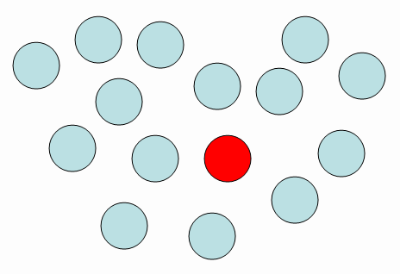
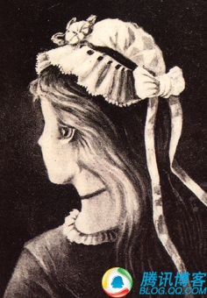
思考
1.以下两幅图解释三种注意类型
2.讨论：课堂如何提高注意力。

Slide 9
二、感觉
（一）什么是感觉
这些视觉、听觉、味觉、嗅觉等各种属性，都是我们头脑接受并加工的过程，进而认识了这些属性，这就是感觉。

Slide 10
（二）绝对感觉阈限和绝对感受性
绝对感觉阈限指刚刚能引起某种感觉的最小刺激量；绝对感受性指刚刚能觉察出最小刺激量的能力。绝对感受性可以用绝对感觉阈限来衡量。绝对感觉阈限越大，即能够引起感觉所需要的刺激量越大，感受性就越小。相反，如果绝对感觉阈限越小，即能够引起感觉所需要的刺激量越小，则感受性就越大。

Slide 11
（三）差别感觉阈限和差别感受性
差别感觉阈限指刚刚能觉察出两个同类刺激物之间的最小差别量，又叫最小可觉差（JND）。差别感受性指刚刚能觉察出两个同类刺激物之间最小差异量的能力。
差别感受性与差别阈限在数值上也成反比例。差别阈限越少，即刚刚能够引起差别感觉的刺激物间的最小差异量越小，差别感受性就越大。

Slide 12
（四）外部感觉
外部感觉接受外部刺激，反映外界事物特性的感觉，如视觉、听觉、嗅觉、味觉和皮肤感觉，其感受器位于体表。

Slide 13
（五）感觉在市场营销中的应用
1、第一印象的感觉作用
2、产品的设计要适应消费者的感觉阈限
3、销售人员对感觉的要求

Slide 14
思考
1.理解绝对阈值：你觉得一盒牙膏值多少钱？一颗钻石值多少钱？

Slide 15
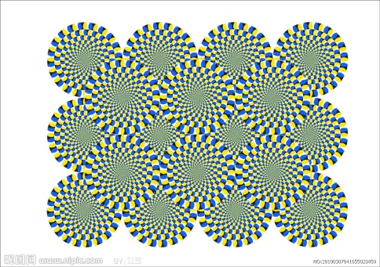
思考
左边的圆圈有没有在动？右边的黑线是直的还是弯的？眼见一定为实吗？

Slide 16
三、知觉
（一）什么是知觉
人脑对直接作用于感觉器官的客观事物的各个部分和属性的整体反映。包含觉察、分辨和确认。

Slide 17
（二）知觉的特征
1．知觉的整体性
2．知觉的选择性
3．知觉的理解性
4．知觉的恒常性
5．知觉的适应性

Slide 18
（三）知觉在市场营销中的应用
1、运用知觉的选择性帮助消费者确定购买目标
2、知觉的整体性及理解性在广告制作中的应用
3、运用错觉原理制定商品促销策略
4、知觉对营销人员工作中的作用

Slide 19
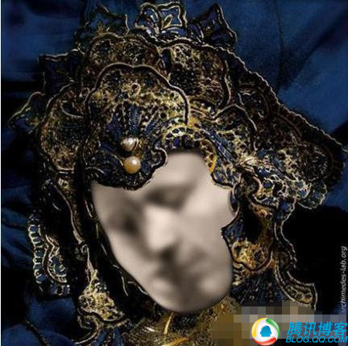
思考
1. 你看到了什么？

Slide 20
四、记忆
（一）什么是记忆
记忆是在头脑中积累和保存个体经验的心理过程，记忆的基本过程是由识记、保持、回忆和再认三个环节组成的。

Slide 21
（二）记忆的分类
1．感觉记忆
感觉记忆也称瞬时记忆或者感觉登记，是感觉刺激停止后所保持的瞬间映像。
2．短时记忆
短时记忆又称工作记忆，是我们当前能意识到的记忆，包含正在思考和操作的信息。
3.长时记忆
长时记忆是指记忆中之能够长期甚至永久保存者。

Slide 22
课堂实践
1.背一串电话号码，你是如何记单词的？
2.课堂游戏：边数钱边回答问题。
3.知觉和记忆怎么在营销中运用？

Slide 23
五、思维
（一）什么是思维
思维是借助语言、表象或者动作实现的，对客观事物概括的和间接的认识，是认识中的高级形式。

Slide 24
（二）思维的分类
1．根据内容（凭借物）不同：直觉动作思维、具体形象思维、抽象逻辑思维
2．根据探索目标的方向不同：聚合思维、发散思维（流畅、变通、独创）
3．根据思维结果的创造性不同：常规思维和创造性思维

Slide 25
（三）思维能力的发展趋势（皮亚杰的认知发展阶段论）
1．感知运动阶段（0－2岁）：主要是动作思维
2．前运算阶段（2－7岁）：出现具体形象思维
3．具体运算阶段（7－12岁）：出现抽象逻辑思维
4．形式运算阶段（12岁以后）：思维能力发展成熟

Slide 26
课堂实践
运用思维导图策划一次楼盘营销。

Slide 27
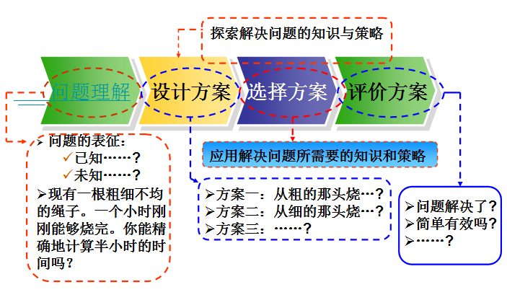
（四）问题解决
1.问题解决的基本过程

Slide 28
2．问题解决的策略
（1）试误法
（2）爬山法
（3）手段——目标分析法

Slide 29
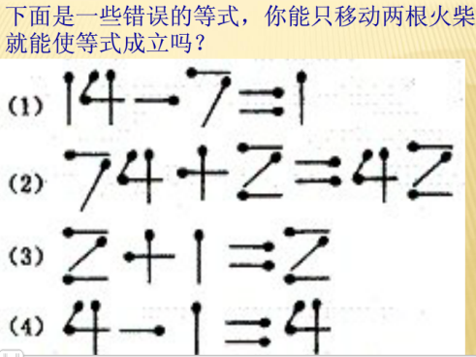
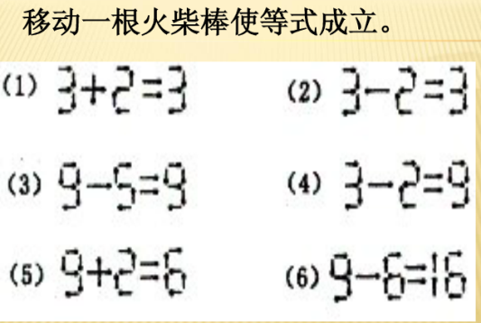
课堂实践
1.练习，通过试误法解答鸡兔同笼问题
2.解决河内塔问题。
3.火柴移动问题。

Slide 30
第二节 营销中的情感过程
教学目标和要求
了解个人的不同情绪和情感形式。
能正确把握和控制自己的情感过程。
教学重点和难点
重点：熟知消费者购买过程的情感体验
难点：运用情感营销

Slide 31
一、 情绪和情感的概述
（一）什么是情绪和情感
情绪、情感是个体对客观事物是否符合个人需要而产生的态度体验及相应的行为反应。

Slide 32
（二）情绪状态的分类
从情绪的状态（情绪发生的速度、强度和持续时间 ）来分，可以分为心境、激情和应激。

Slide 33
（三）情感的分类
1．道德感
2．理智感
3．美感

Slide 34
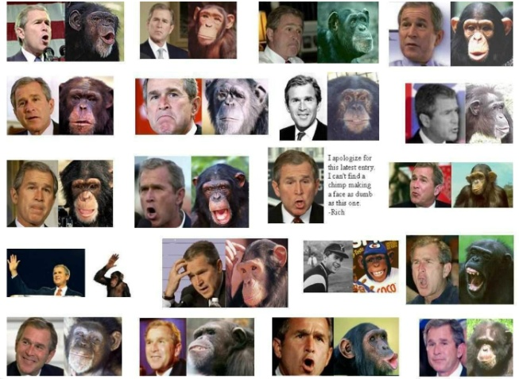
二、情绪、情感的外部表现
1．面部表情：面部肌肉变化的模式。

Slide 35
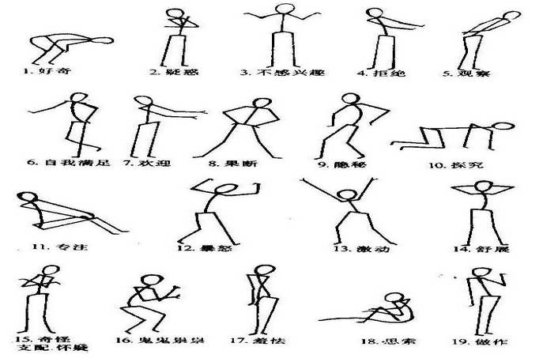
2．体态表情：面部以外的身体部位动作，包括手势、身体姿势等。

Slide 36
3．语调（言语）表情：言语的声调、节奏和速度。

Slide 37
课堂实践
1.让两位同学表演喜怒哀乐的面部表情。
2.让两位同学表演不同情感时的体态表情。

Slide 38
三、情绪、情感与消费者行为
1、情绪和情感的两极性
2、消费者对商品的具体情绪过程
消费者从对某商品产生需要到最终决定购买的情绪过程，大致可分为以下五个阶段：
（1）悬念阶段
（2）定向阶段
（3）强化阶段
（4）冲突阶段
（5）选定阶段

Slide 39
3、影响消费者情绪和情感的主要因素
（1）购买环境对消费者情绪和情感的影响。
（2）商品特性对消费者的情绪和情感的影响。
（3）消费者心理准备状态的影响。
（4）审美情趣
（5）营销人员的态度对消费者情绪和情感的影响。

Slide 40
课堂实践
请同学们讲述一次愉快的购物经历，给你留下了哪些印象，让其他同学分析购物过程运用了哪些情感因素

Slide 41
四、 意志的含义及基本阶段
（一）什么是意志
意志是人自觉地确立目的，并以此主动地调节自己的行动，努力克服困难以实现目的的心理过程。

Slide 42
（二）意志的基本阶段
1．准备阶段
2．执行阶段

Slide 43
二、 意志行动中的冲突
（一）双趋冲突
（二）双避冲突
（三）趋避冲突
（四）多重趋避冲突

Slide 44
课堂实践
讲述购物过程中的意志冲突，分析属于哪种类型。

Slide 45
三、 意志行动中的挫折
（一）什么是挫折
挫折是指一种情绪状态，是人在实现预计目标的活动过程中遭遇到无法逾越的阻碍时，所产生的一种紧张、消极的情绪反应。
挫折概念的内涵包含三个要素：
1．挫折情境：
2．挫折认知：
3．挫折行为：

Slide 46
（二）挫折产生的原因
1．客观因素（外在）
2．主观因素（内在）
（三）挫折的反应
1. 情绪性反应
2．理智性反应
3．个性的变化

Slide 47
（四） 顾客意志过程的三个阶段 作出购买决策的阶段。 执行购买决策阶段。 评价购买决策阶段。

Slide 48
课堂实践
1.提问：最近遇到的一次挫折是什么？你经历了哪些心路历程？
2.如果顾客在购买过程中举棋不定，你会怎么做？

Slide 49
模拟表演
课堂上模拟表演一次购物经历的过程，展示消费者的心理变化过程，即营销者采取相应的措施。老师和其他小组根据表现进行评分，并点评整个过程。

Slide 50
一、每个小组依次上台表演，表演时间在10min左右
二、任务要求：
1.购物经历的过程设计应较为合理、生动，真实，小组成员均应参与，并扮演不同的角色，至少包括购物者、营销者两个角色。
2.注意面部表情、体态表情、语调（言语）表情的运用。
3.表现出购买环境、商品特性、消费者心理准备、审美情趣、营销人员的态度对消费者购物心理的影响。
4.准备相应的道具。
5.演示过程认真，克服表演的恐惧心理。

Slide 51
三、任务评价
教师通过以下评价指标对各小组进行评分：
1.小组成员的态度20分。
2. 情景设计30分，设计应较为合理、真实、生动。
3.小组演示过程30分，成员的演示应该尽量自然、大方，不怯场、不笑场。
4.与课程的相关性20分，展示消费者的思维、记忆、想象等。

